Slide 1
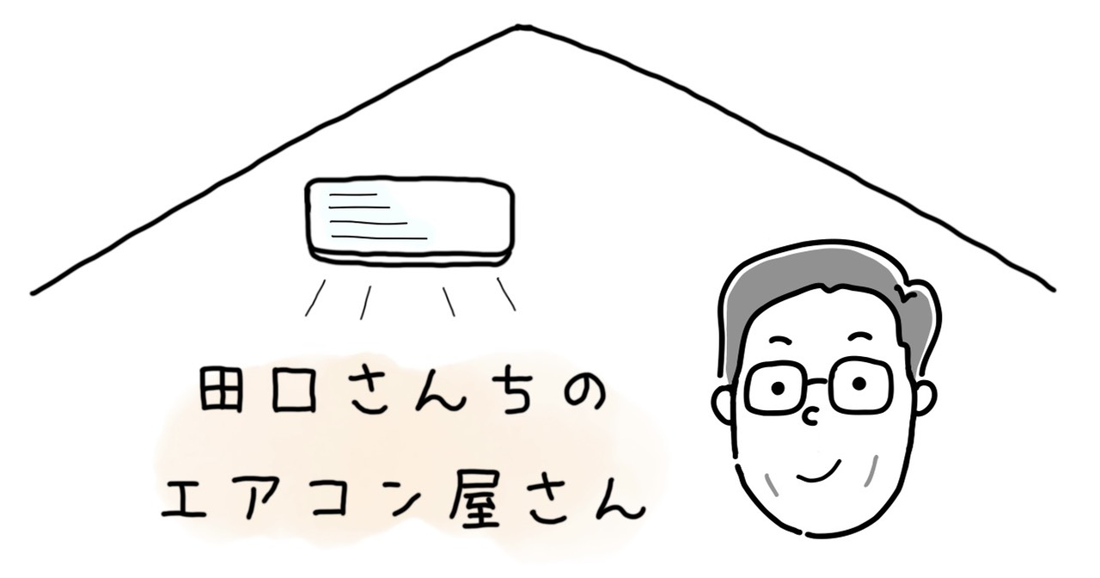



Slide 2
今回のお題
メーカー別の特徴

Slide 3
メーカー別の特徴
皆さんはどうやってエアコン選んでますか？
値段？ 家電量販店のオススメ？ 広告？ インターネット？
この後、プロ目線で解説します！

Slide 4
メーカー別の特徴
ダイキン（うるるとさらら）

Slide 5
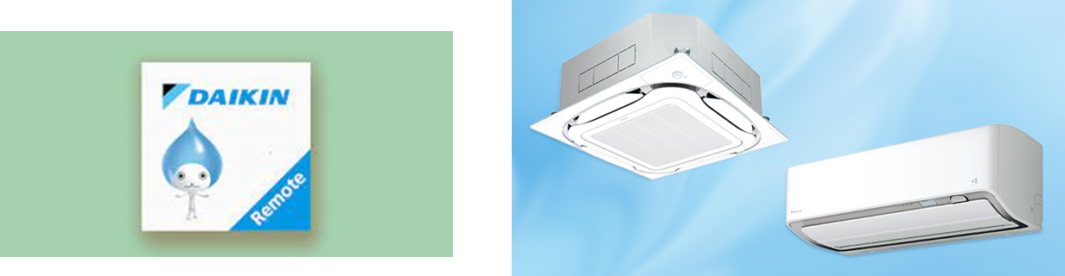
メーカー別の特徴
空調メーカーとしては世界一。エアコン界の王者！
「うるうとさらら」 唯一加湿が出来るエアコン・換気機能
空気清浄機能、空気の流れを作るのがとても上手なメーカー。
トップメーカーとしてのプライドなのか？ 価格がねぇ～高いのよぉ～

Slide 6
メーカー別の特徴
日立（白くまくん）

Slide 7

メーカー別の特徴
「昔ながらのメーカー」からおしゃれメーカーへ
凍結洗浄やファンについたホコリを自動でお掃除する。
エアコン内部もステンレス仕上げで清潔好きな人にはとってもオススメ！
センサーカメラが付いてて人とか壁とか机とか全部分かる様になってて見張られてるのよ～
最近のAIとか凄くて 苦笑ｗ

Slide 8
メーカー別の特徴
三菱（霧ヶ峰）

Slide 9

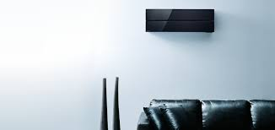
メーカー別の特徴
なんといっても「ムーブアイ」この機能はエグイ！
暑がりさんと寒がりさんが2人同時に快適に過ごせる。
体温が高い人には強い風を、体温の低い人には弱い風をって見極めれる。
エアコン本体をバラバラでできて隅々までお掃除可能。お掃除好きな人にとってもオススメ！

Slide 10
メーカー別の特徴
パナソニック（エオリア）

Slide 11
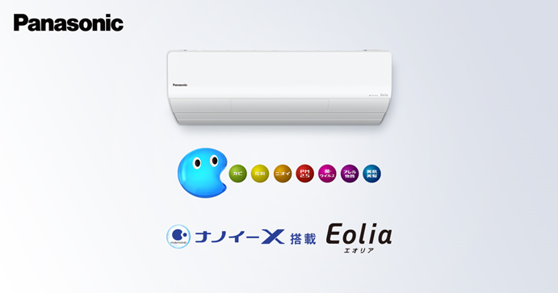
メーカー別の特徴
家電の王者「Panasonic」ナノイーでお部屋を快適に
高濃度のナノイーを放出させてお部屋をキレイに空気清浄。
エコナビがエアコンにも搭載されていて電気代が気になる人にはうれしい機能。
フィルター自動掃除って機能を初めて搭載したのもパナソニック。お手入れがとっても楽です。

Slide 12
メーカー別の特徴
どれも良いエアコンです！
さらにどれにすればよいか
余計迷っちゃいますよね？笑

Slide 13
NEXT
「 ライフスタイル別各メーカーの特徴」
を紹介していきます！
    エアコンってどうやって選べばいいの？
をプロの目線からわかりやすく解説

Slide 14
チャンネル登録よろしくお願いします
Thank you very much.
最後までご視聴いただき、ありがとうございました！
この動画ではエアコンや家電にまつわる話をプロの目線から詳しく解説していきます。
次回もお楽しみに！

